Slide 1
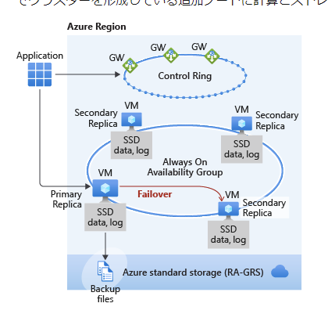
Japan east – DB1
Japan west – DB2
非同期レプリケーション

